Slide 1
Инструменты генерации тестовых данных для функционального тестирования микропроцессоров и интерфейсов программных систем
д.ф.-м.н., проф.каф.СП
Александр Константинович Петренко
асп. Евгений Корныхин

Slide 2
План
Задача генерации тестовых программ
  Генерация на основе грамматик (на основе BNF - BNFTool) (возможности и ограниченность (только синтаксически правильные программы и нет возможности нацелить на отдельные конструкции языка))
  Генерация на основе моделей (заготовок) программ (OТК/Pinery) (возможности (позволяет нацеливать тест) и ограниченность (не учитывает сложность внутреннего состояния исполняемой программы))
  Два примера зрелых инструментов, использующих для нацеливания шаблоны программ/параметрически заданный тест (Pex, Genesys-Pro)
    Ограничения – простые структуры данных
    Для Pex – это серьезное ограничение, для Genesys-Pro – норма (но Genesys-Pro недоступен)
Реализация подхода для тестирования микропроцессоров
  Описания шаблонов (параметрически заданная тестовая программа)
  Описания моделей инструкций («транслируются» из описания архитектуры в ЯП)
  Описания моделей компонентов микропроцессора (управление памятью, конвейер и др.) на ЯП
  Шаблон задает класс тестовых ситуаций – цель шаблона. Параметры шаблонов – значения аргументов инструкций вычисляются как решение системы ограничений (уравнений), позволяющее достичь цели шаблона. Решатель - Z3.
  Общая схема
  Практическая важность результата (число шаблонов (то есть и целей тестирования) увеличивается на два порядка, длина/сложность шаблона уведичивается с 2-3 до 10-15)

Slide 3
Генерация тестовых программ на основе грамматик (БНФ)
BNFTool:
возможности: простой способ генерации программ в некотором синтаксисе
ограниченность: только синтаксически правильные программы и нет возможности нацелить на отдельные конструкции языка

Slide 4
Генерация на основе моделей программ
OTK, Pinery:
графовые модели для задания свойств программ
возможности: позволяет нацеливать тест
ограниченность:не учитывает сложность внутреннего состояния исполняемой программы

Slide 5
Генерация на основе «шаблонов» программ
Pex, Genesys-Pro, RAVEN
«шаблон» - скелет тестирующей программы
возможность нацеливания на [динамические свойства] программ
ограничения: простые структуры данных (для Pex это серьезное ограничение, для Genesys-Pro – норма)

Slide 6
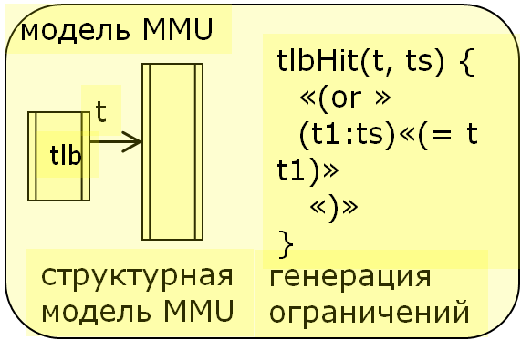
Общая схема генерации
LOAD x, y, c:
v ⬅ y + c;
AddrTr(v,p);
. . .
(= v (+ y c))
v = 145
y = 52
с = 66
х = 3
. . .
. . .
LOAD x, y, c @ tlbHit
. . .
ограничения
модель инструкции
шаблон
программы
значения
параметров
шаблона
(= t (extract[30:10] v))
(or (= t t1) (= t t2))
ограничения
. . .
LOAD x, y, 66
. . .
тестовая программа

Slide 7
Исходные данные и модели (1)
Описание шаблона (параметрически заданная тестовая программа)
. . .
STORE z, x, c1 @ tlbMiss
LOAD x, y, c @ tlbHit
. . .
параметр
инструкция
параметр

Slide 8
Исходные данные и модели (2)
Описание моделей инструкций
LOADWORD x, y, c:
vAddr ← y + c;
vAddr[1:0] = 0;
AddrTrans(vAddr, pAddr);
pAddr ← pAddr[35:3] ||
(pAddr[2:0] + 4);
LoadMem(pAddr, memdw);
x ← memdw[vAddr[2:0]:0];

Slide 9
Исходные данные и модели (3)
Описания моделей компонентов микропроцессора (управление памятью, конвейер и др.) на ЯП
  AddrTrans (…) {…..}
  LoadMem (…) {…..}

Slide 10
Реализация подхода для тестирования микропроцессоров
Шаблон задает класс тестовых ситуаций – цель шаблона
Параметры шаблонов – значения аргументов инструкций вычисляются как решение системы ограничений (уравнений), позволяющее достичь цели шаблона
Ограничения формулируются на основе описания моделей компонентов
Решатель - Z3

Slide 11
Общая схема генерации
LOAD x, y, c:
v ⬅ y + c;
AddrTr(v,p);
. . .
(= v (+ y c))
v = 145
y = 52
с = 66
х = 3
. . .
. . .
LOAD x, y, c @ tlbHit
. . .
ограничения
модель инструкции
шаблон
программы
значения
параметров
шаблона
(= t (extract[30:10] v))
(or (= t t1) (= t t2))
ограничения
. . .
LOAD x, y, 66
. . .
тестовая программа

Slide 12
Практическая важность результата
длина/сложность шаблона увеличивается с 2-3 до 10-15
обозримое число шаблонов (то есть и целей тестирования) увеличивается на два порядка
(~100 → ~10000)

Slide 13
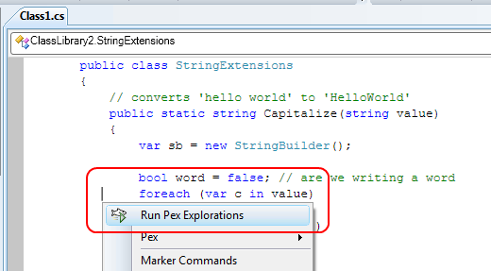
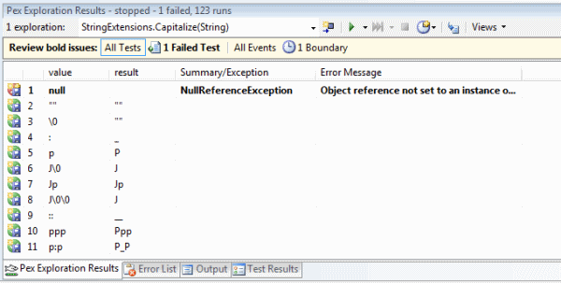
Pex

Slide 14
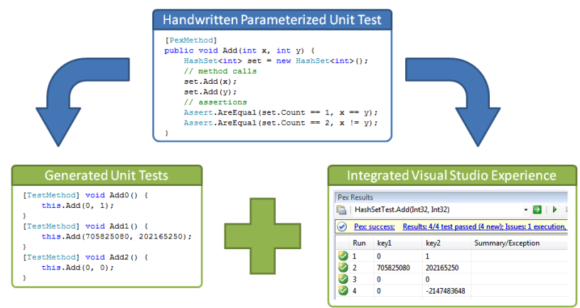
Pex (2)

Slide 15
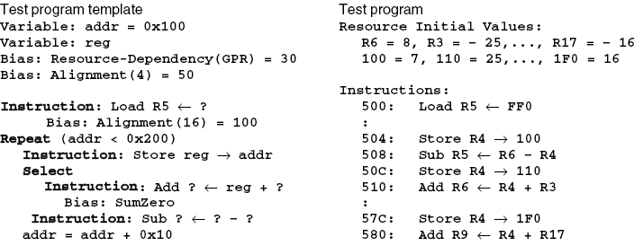
Genesys-Pro (2)

